Slide 1
Угадай из какой сказки
Составила : Пискунова А. Г.
Воспитатель ГДБОУ №17
Кировского района.

Slide 2
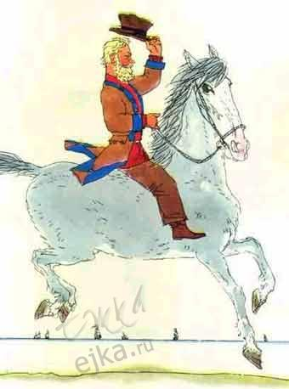
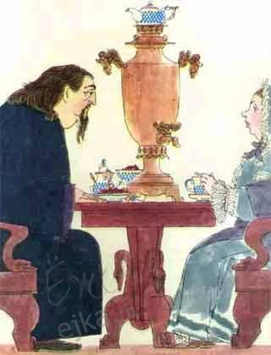
Третий лишний
По сказке : “Сказка о попе и о работнике его Балде”

Slide 3
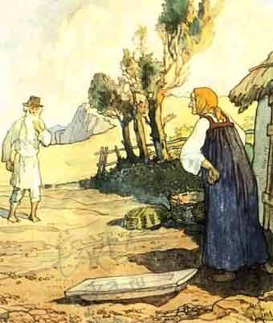
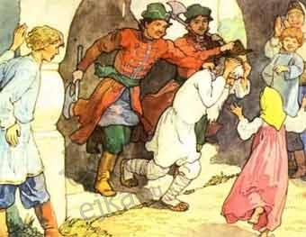
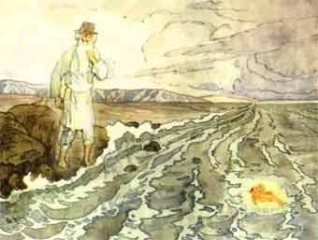
Третий лишний
По сказке “ O рыбаке и рыбке”

Slide 4
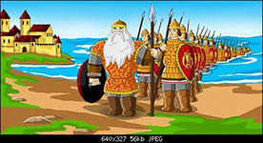
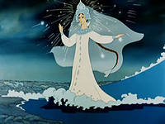
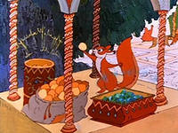
Третий лишний
По сказке “ О царе Салтане”

